Slide 1
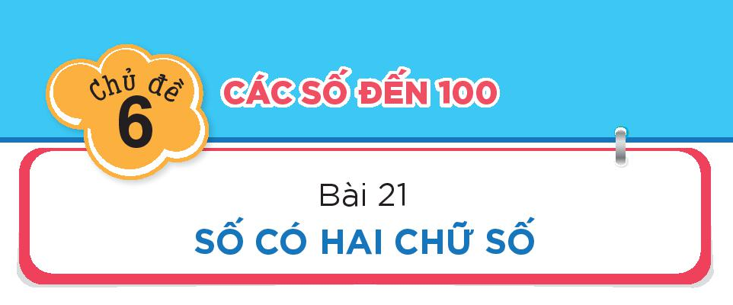

Slide 2
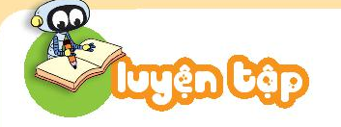
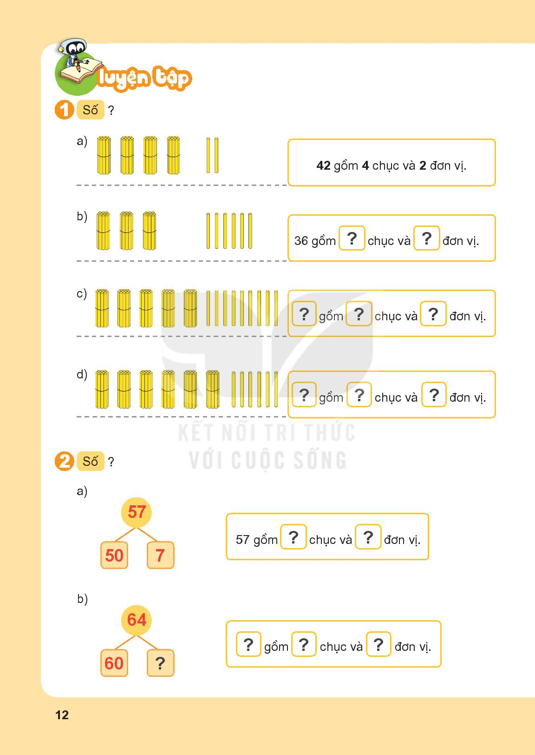
3
6
59
5
9
66
6
6

Slide 3
5
7
6
6
7

Slide 4
